Slide 1
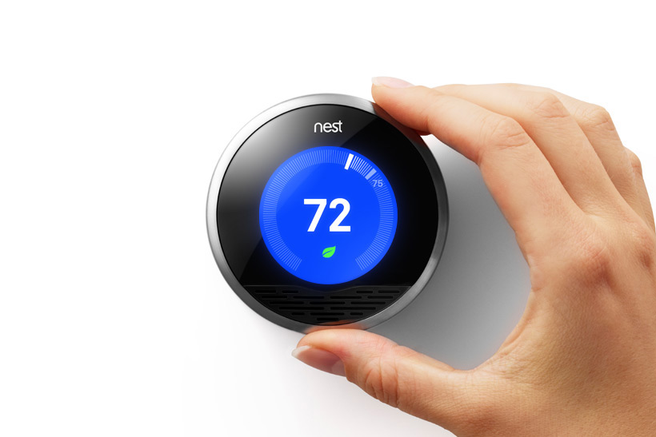
Termosztát Arduino-ból
Lajtha Balázs
lajtha.balazs@tmit.bme.hu

Slide 2
Termosztát célja

Slide 3
Termosztát célja
Meghatározott hőmérséklet tartása
Változó célhőmérséklet követése

Slide 4
Termosztát működése

Slide 5
Termosztát működése
Bemenet
Döntéshozás
Kimenet

Slide 6
Termosztát működése
Bemenet: mért hőmérséklet
Döntéshozás: összehasonlítás az elvárt értékkel
Kimenet: fűtés ki/be kapcsolása

Slide 7
Termosztát működése
Bemenet: mért hőmérséklet, elvárt hőmérséklet
Döntéshozás: összehasonlítás
Kimenet: fűtés ki/be kapcsolása

Slide 8
Arduino
C nyelven programozható mikrokontroller
Olcsó
Kicsi
Keveset fogyaszt
Sok támogatott eszköz, jó fejlesztői közösség
Ingyenes fejlesztőkörnyezet (Arduino IDE, Visual Studio Arduino plugin, Eclipse plugin)

Slide 9
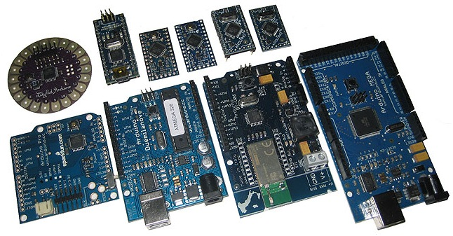
Arduino

Slide 10
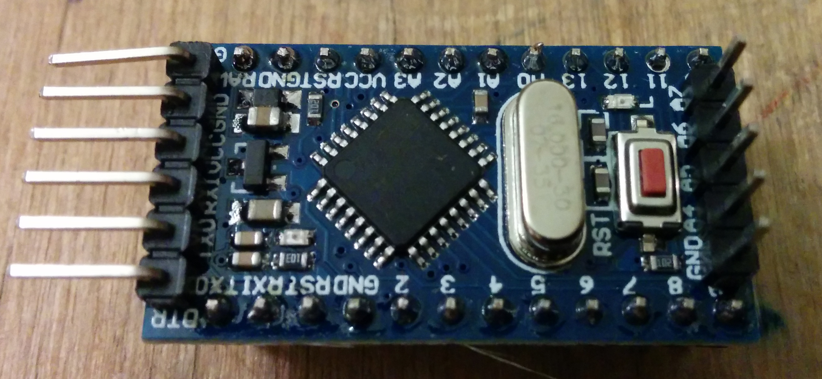
Arduino Mini Pro

Slide 11
Arduino Mini Pro
Programozó felület

Slide 12
Arduino Mini Pro
Föld

Slide 13
Arduino Mini Pro
5V (VCC)

Slide 14
Arduino Mini Pro
RX (soros)

Slide 15
Arduino Mini Pro
TX (soros)

Slide 16
Arduino Mini Pro
Reset

Slide 17

Arduino Mini Pro
Soros aktivitás

Slide 18
Arduino Mini Pro
13-as LED

Slide 19
Arduino Mini Pro
Reset

Slide 20
Programozó csatlakoztatása
GND – GND
VCC – VCC
RXD – TXD
TXD – RXD
DTR – DTR

Slide 21
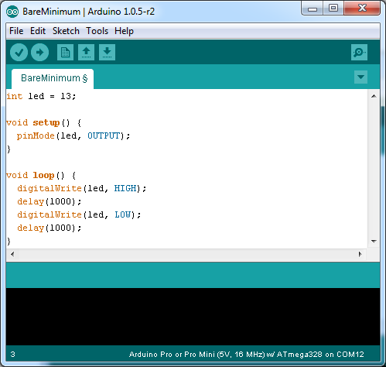
Hello World!

Slide 22
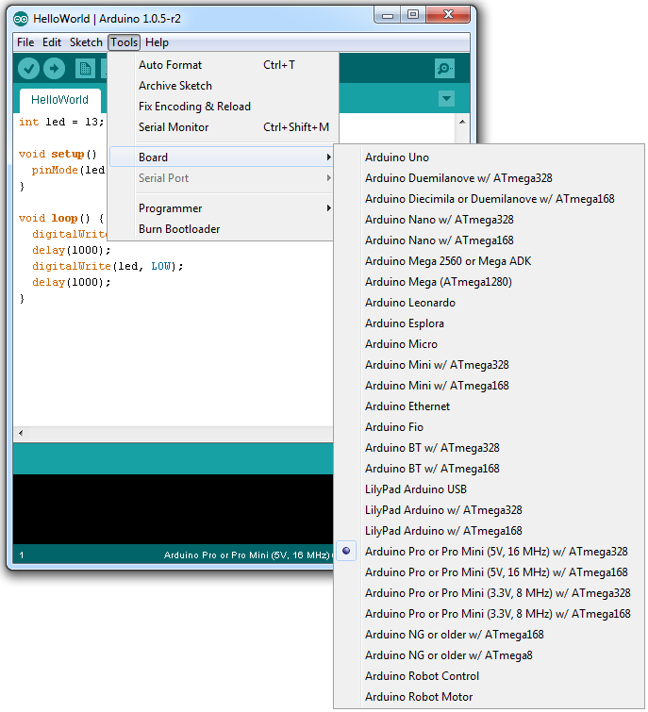
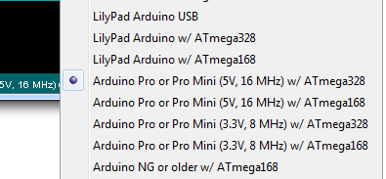
Program futtatása

Slide 23
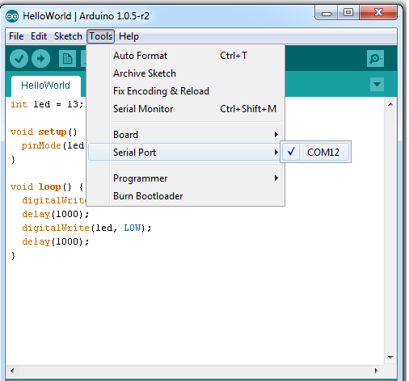
Program futtatása 2.

Slide 24
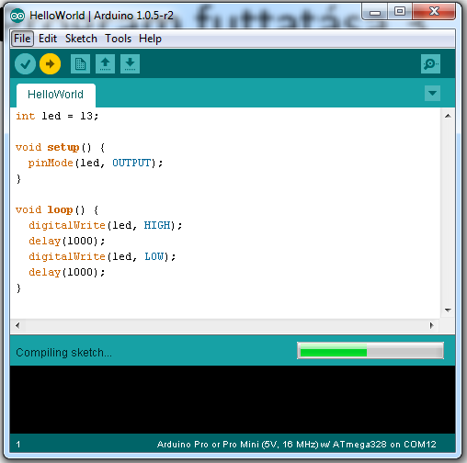
Program futtatása 3.

Slide 25
Hello World!

Slide 26
S.O.S

Slide 27
S.O.S
. . . _ _ _ . . .
Hosszúságok:
Pötty: 1
Vonás: 3
Jelek közti szünet: 1
Betűk közti szünet: 3
Szavak közti szünet: 7

Slide 28
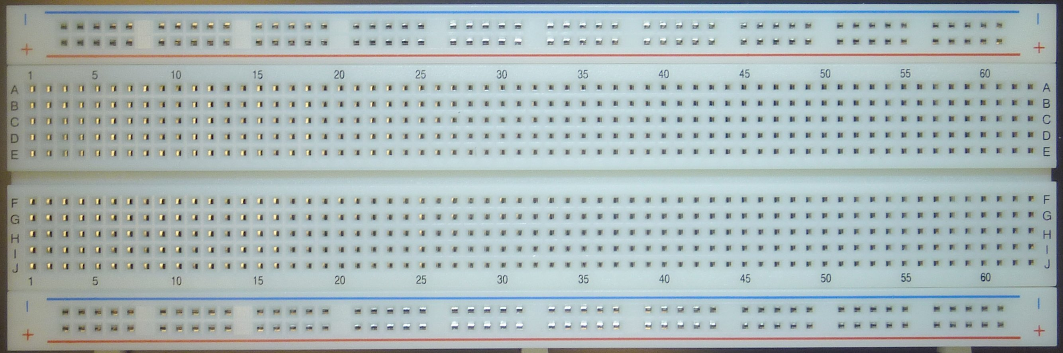
Breadboard

Slide 29
Breadboard

Slide 30
Breadboard

Slide 31
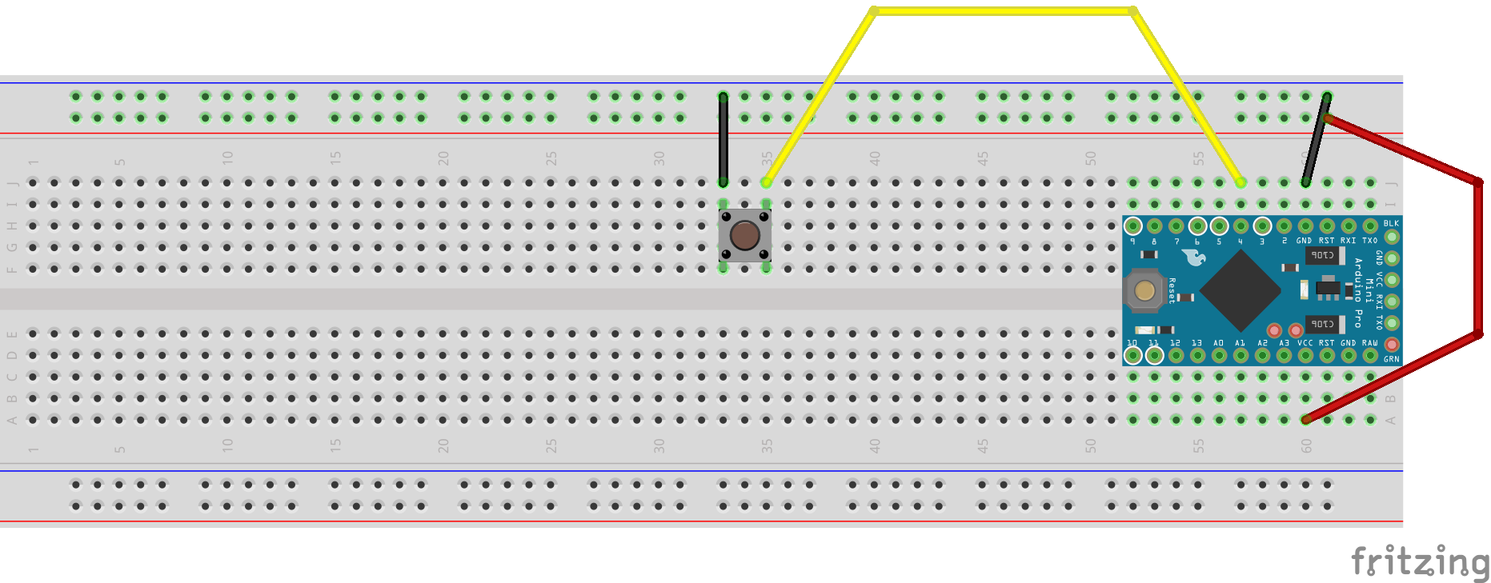
Gomb bekötése
GND

Slide 32
Gomb bekötése
VCC

Slide 33
Gomb bekötése
Pin 4

Slide 34
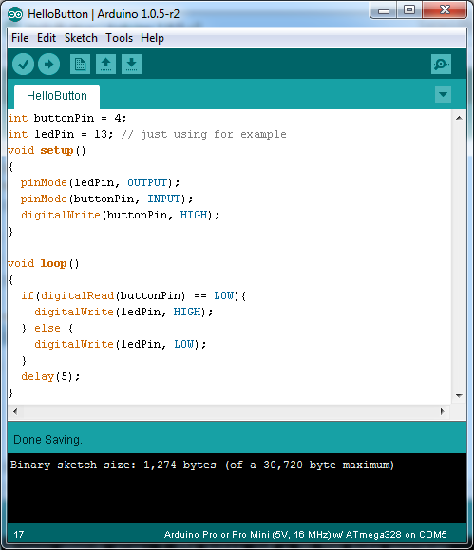
Gomb kezelése

Slide 35
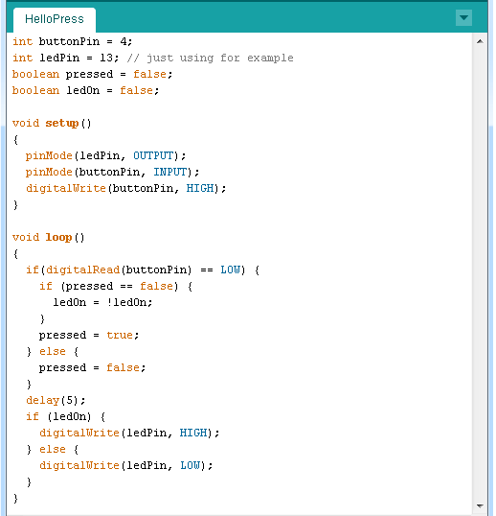
Gomb kezelése 2.

